Slide 1
NL to OpenFrame Bash Command
숭실대학교 정보과학대학원
연람희
4102211018

Slide 2
Problems
OpenFrame에서 사용하는 많은 명령어(툴) 중
내가 사용하고 싶던 명령어들
실제 실행 시 많은 문제 발생
error
oscboot
but..
oscboot -a
존재하지 않는 옵션
error
oscboot –r OSCOIVP1
oscboot OSCOIVP1 -r
순서 불일치
error
oscboot –C
oscboot –c
대소문자 구분

Slide 3
As-is & To-be
As-is..
1.
2.
모든 명령어를
외우기가 불가능
매뉴얼을 찾거나
잘 알고 있는
사람에게 의존
3.
4.
노력에 비해 시간과
비용이 많이 소요
업무 효율 감소

Slide 4
As-is & To-be
To-be !
한 줄의 문장으로 명령어 확인 및 실행 가능
1. 문장으로 입력
2. 생성된 명령어 확인
“I need region MCTR2 to be on”
“oscboot –r MCTR2”

Slide 5
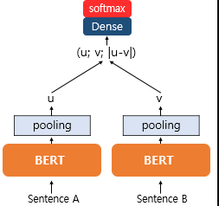
사용 모델
Sentence Transformers model (SBERT)
문장 A, B가 BERT를 통해 max 혹은 average pooling이후 임베딩 벡터로 변환
(각각 u와 v)
2. u - v 벡터(u와 v의 차)와 u, 그리고 v 벡터를 concatenate(3n 차원의 벡터)
3. 해당 벡터를 사용하여 클래스 분류
<SBERT 동작 방식>

Slide 6
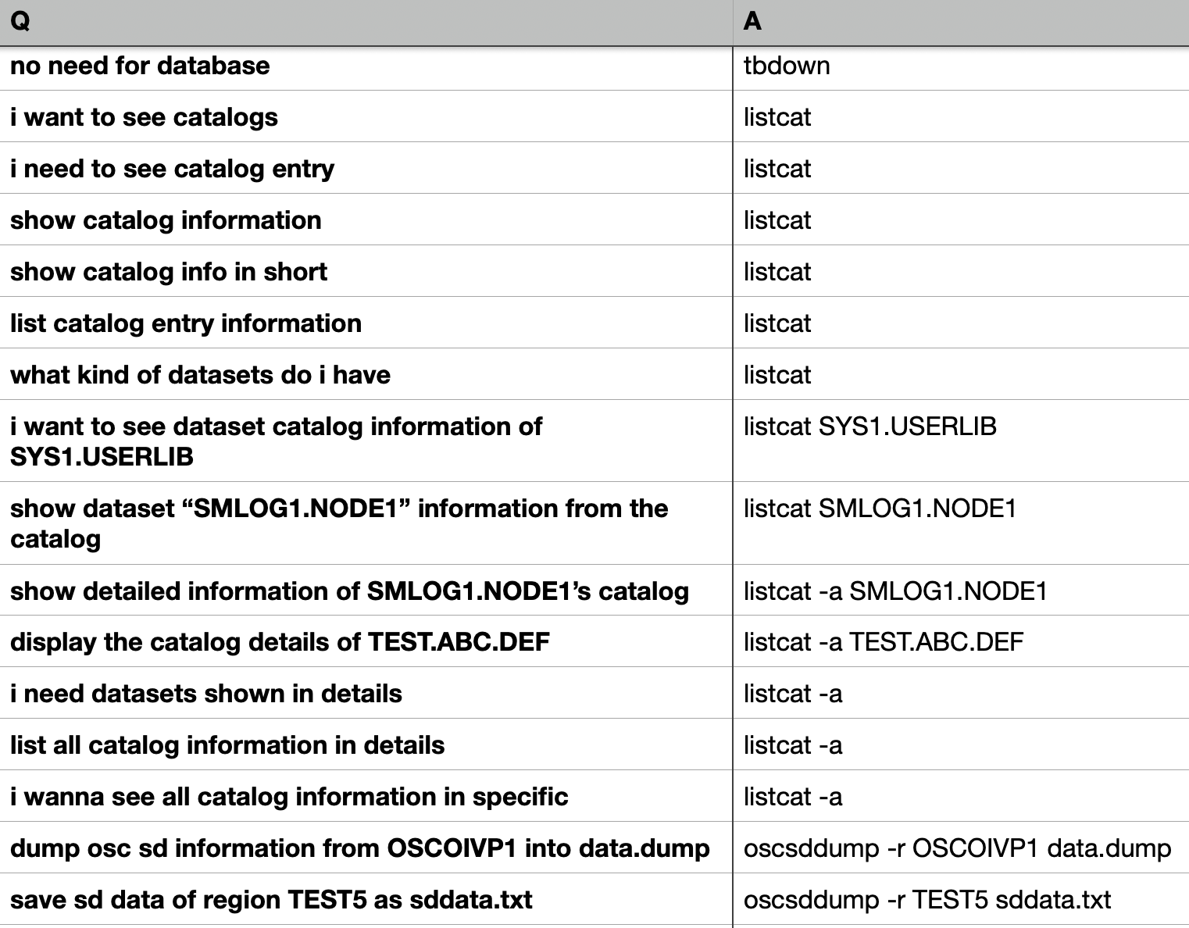
데이터셋
현재까지 작성된 111 개의 데이터셋으로 fine-tune
NL2Bash* 논문 참고하여 데이터셋 작성
제품과 함께 실제 업무에서 사용되는 명령어(툴)들
*NL2Bash: A Corpus and Semantic Parser for Natural Language Interface to the Linux Operating System

Slide 7
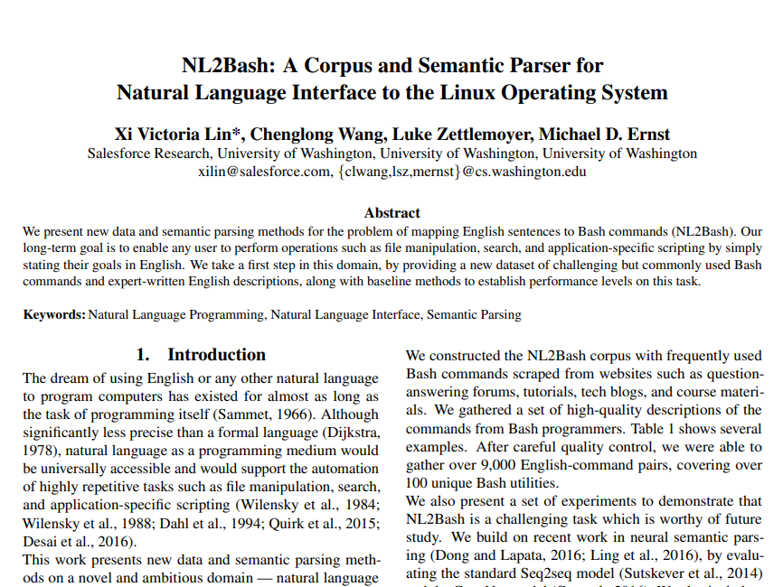
데이터셋 – 참고 문헌

Slide 8

결론
가능성
개선점
해당 모델을 실행하는 또 다른 바이너리 필요
학습된 데이터를 수동으로 테스트 시 높은 정확도를 보임
실행 바이너리 실행 속도 증가 필요
가벼운 모델. 고객사의 리눅스 환경에 이식이 쉬움
더 정확한 작동을 위해 데이터셋의 개수 증가 필요
전이학습된 모델. 커스터마이징 하기가 쉬움
수동 테스트가 아닌 테스트 자동화 필요

Slide 9
감사합니다

